Slide 1
Fyysinen työkyky: työssä jaksaminen ja palautuminen

Slide 2
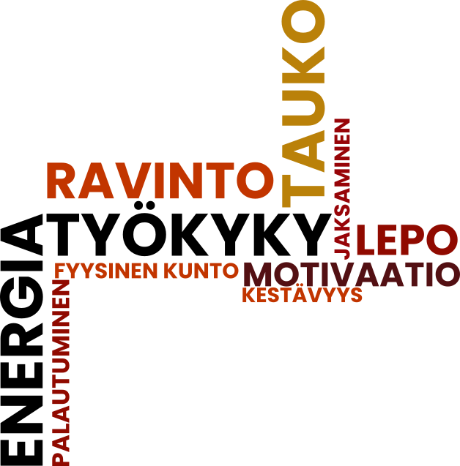

Slide 3
Työn fyysinen kuormitus?
Fyysisesti raskaimmiksi työnsä kokevat rakennusalan, maa- ja metsätalouden, siivous, teollisuus, hoiva- ja terveydenhoidon sekä myyntityön työntekijät ja sairaanhoitajat.
Hyvä fyysinen kunto auttaa jaksamaan paremmin töissä sekä vapaa-ajalla.
Toisaalta työn korkea koettu fyysinen kuormitus voi vaikuttaa heikentävästi odotettuun työikään ja lisätä sairauspoissaoloja.

Slide 4
Työn koettu kuormitus?
Työ koetaan useammin fyysisesti raskaaksi kun se sisältää:
Raskaita nostoja
Vaikeita työasentoja
Työympäristön ulkoisia haittatekijöitä
Toistuvia yksipuolisia työliikkeitä
Ärsyttäviä tai syövyttäviä aineita, savuja, kaasuja, höyryjä
Kiirettä
Kolmivuorotyötä

Slide 5
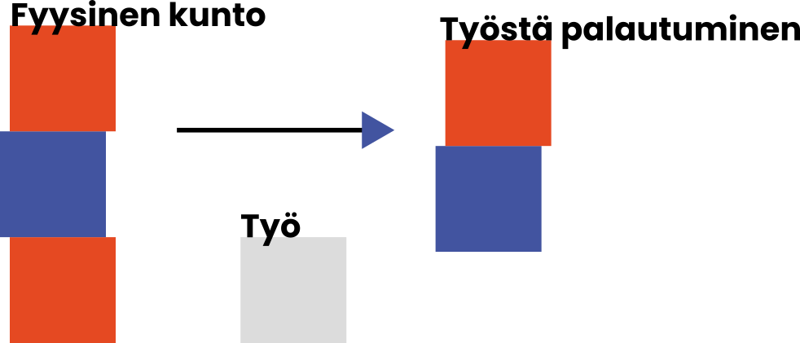
Työstä palautuminen
Hyvä fyysinen kunto edistää työssä jaksamista ja työstä palautumista
Sopivana työn kuormittavuuden rajana pidetään noin kolmasosaa omasta maksimaalisesta fyysisestä kunnosta.

Slide 6
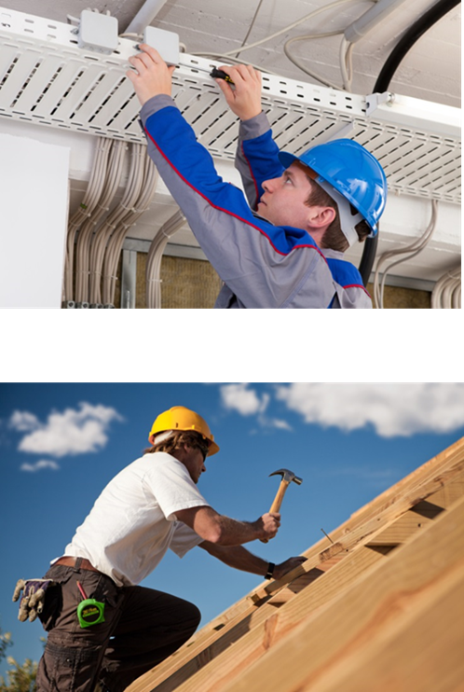
Työstä palautuminen
Työssä jaksaminen ja työstä palautuminen on tärkeää monesta eri näkökulmasta.
Hyvä työkyky pitää yllä ja edistää työskentelymotivaatiota ja terveyttä
Kun työpäivä ei vie kaikkia voimia, jää voimia ja jaksamista vapaa-ajalle, harrastuksille, ystäville ja perheelle.
Jatkuva kuormittuminen ja heikko palautuminen aiheuttaa uupumusta ja lisää terveyshaittojen riskiä.

Slide 7
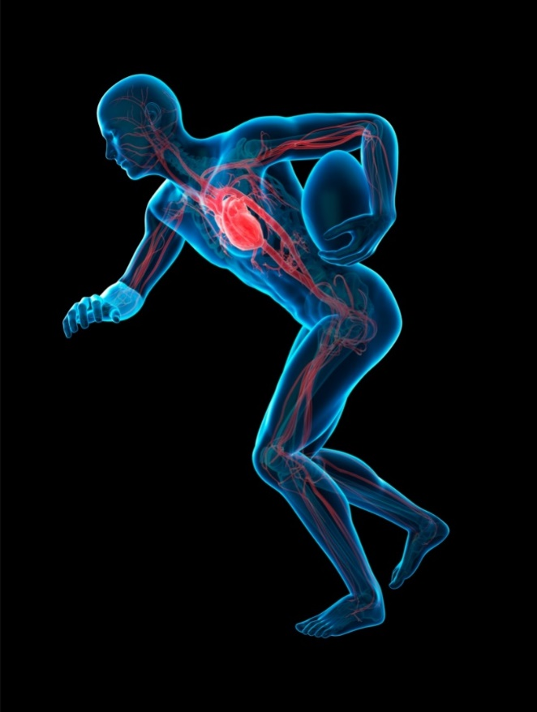
Työssä jaksamisen ja palautumisen edistäminen
Sydän- ja verenkiertoelimistön kunnon, eli kestävyyskunnon kohentaminen edistää fyysistä kuntoa ja työkykyä.
Työkyvyn edistämiseksi tarvitaan kestävyys- tai lihasvoimaharjoittelua, mikä on tarpeeksi kuormittavaa elimistön kehittymisen kannalta.
Tästä syystä pelkkä työnteko ei aina riitä edistämään fyysistä kuntoa.

Slide 8
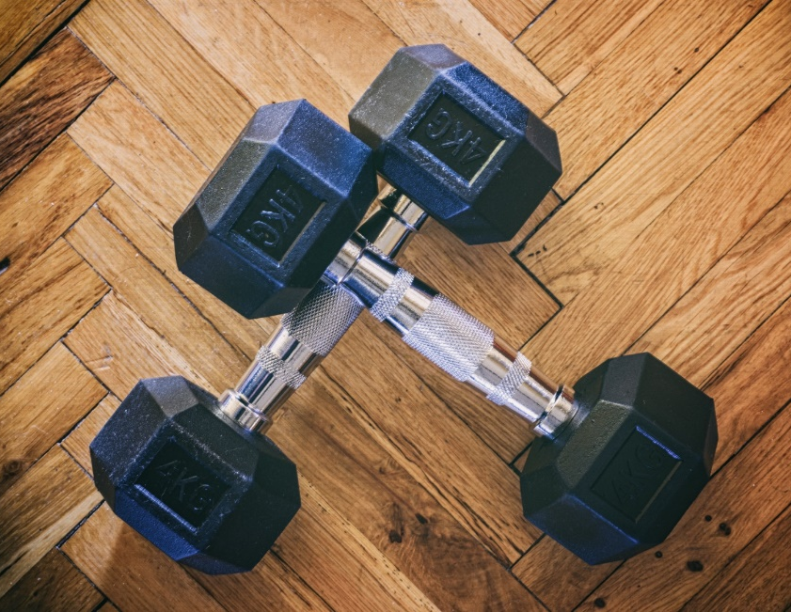
Työssä jaksamisen ja palautumisen edistäminen
Lihasvoiman parantaminen laskee työn suhteellista kuormitusta.
Mikäli työ sisältää raskaita nostoja tai vaiheita, jossa tarvitaan voimaa, on lihasvoiman harjoittaminen entistä tärkeämpää.

Slide 9
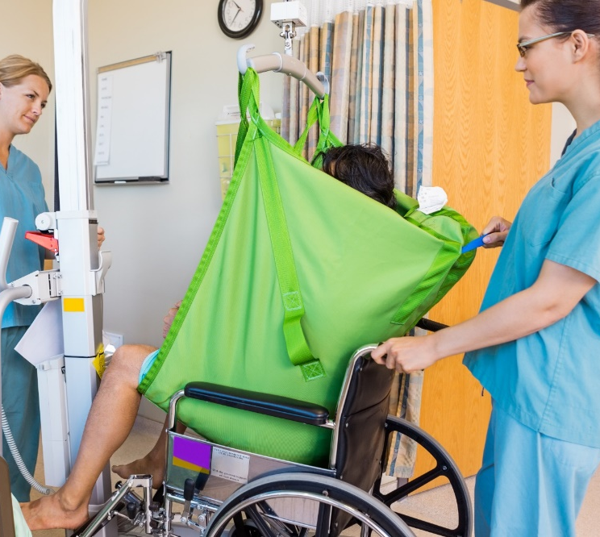
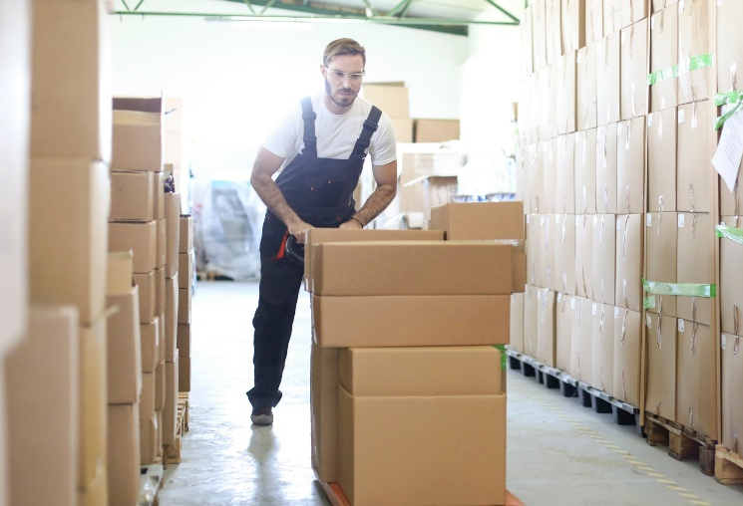
Työssä jaksamisen ja palautumisen edistäminen
Raskaiden työvaiheiden keventäminen ja apuvälineiden käyttö.
Vältä raskaita nostoja jakamalla nostot pienempiin osiin.
Sopiva työskentelykorkeus esimerkiksi varastotyössä vähentää ylimääräisiä nostoja ja vaikeita asentoja.

Slide 10
Työssä jaksamisen ja palautumisen edistäminen
Työn tauottaminen.
Tauotus edistää työpäivän aikaista palautumista ja vähentää kokonaiskuormitusta.
Huomioi työn ja vapaa-ajan kokonaiskuormitus ja lepo.
Raskaimpina työviikkoina kannattaa varata enemmän aikaa huilaamiselle ja keventää esimerkiksi opiskelusta ja raskaista treeneistä.

Slide 11
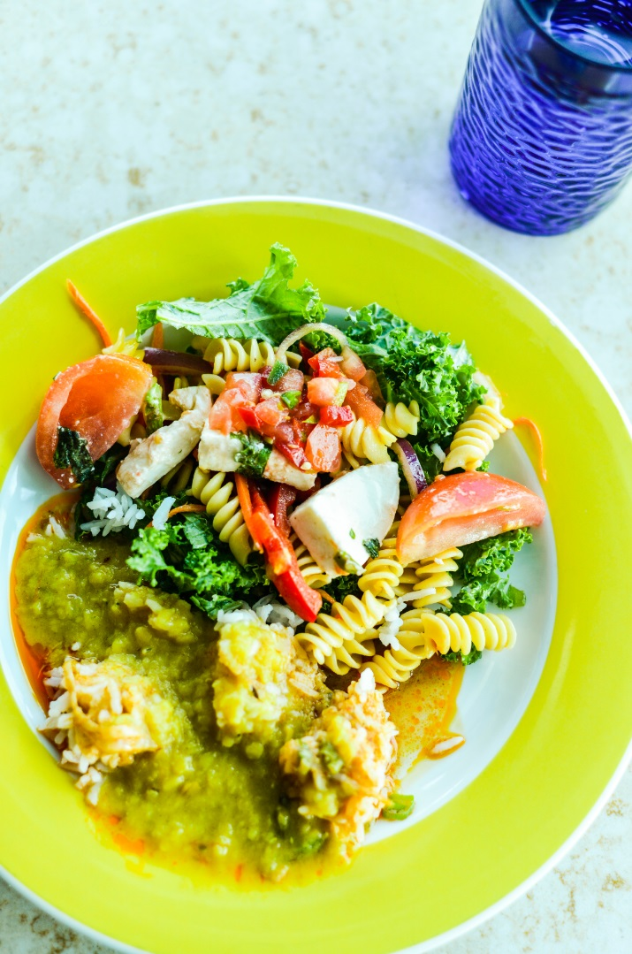
Työssä jaksamisen ja palautumisen edistäminen
Riittävä energian ja veden saanti.
Palautumisen kannalta riittävä energian saanti on edellytys elimistön palautumiselle.
Muista myös juoda riittävästi, sillä nesteenkulutus fyysisessä työssä on suurempaa.
Pienikin nestevajaus voi heikentää toimintakykyä ja palautumista.

Slide 12
Työn kuormituksen arvioiminen
MET (metabolic equivalent) eli lepoaineenvaihdunnan kerrannainen kuvastaa fyysistä kuormitusta tietyssä aktiviteetissa tai työtehtävässä.
Yksi MET vastaa elimistön energian- ja hapenkulutusta levossa.
Esimerkiksi seistessä elimistö kuluttaa noin kaksi kertaa enemmän happea ja energiaa kuin levossa eli MET arvo seisomiselle on 2.
Vastaavasti raskaan pyöräilyn tai juoksun kuormitus voi olla yli 15 MET. Tällöin elimistö käyttää happea ja energiaa noin 15 kertaa enemmän kuin levossa.
Yli 800 aktiviteetille ja työtehtävälle MET-arvoja löytyy osoitteesta: https://cdn-links.lww.com/permalink/mss/a/mss_43_8_2011_06_13_ainsworth_202093_sdc1.pdf

Slide 13
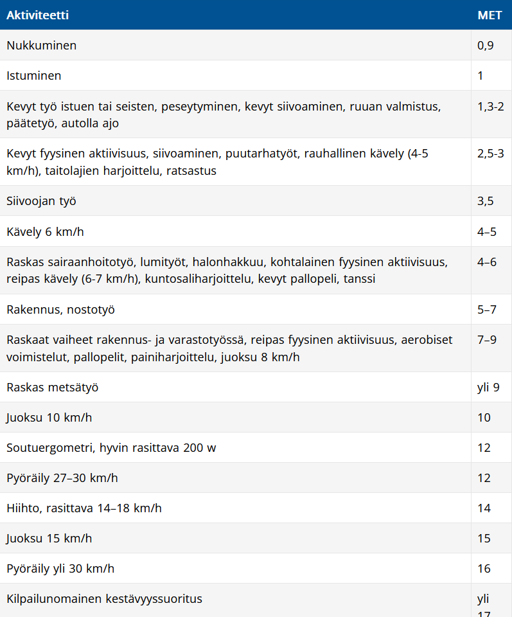
MET arvoja
Kuva. https://www.terveyskirjasto.fi/dlk01039

Slide 14
Tehtävä
Laske kahdeksan tunnin työpäivän aikaisen kuormituksen MET keskiarvo alla olevan esimerkkitaulukon avulla.
Käytä hyödyksi verkkosivujen MET-arvoja tai edellisen sivun taulukkoa
Työaika | Työtehtävät | Vastaava MET-taso | Kokonais MET = työaika tunteina * MET-arvo
8–9 | Autolla ajo 30 min, raskaat kantamukset portaissa 30 min | 2,0 ja 8,0 | 0,5 * 2 + 0,5 * 8
9–10 | Rakennustyöt ulkona 60 min | 4 | 1 * 4
10–11 | Rakennustyöt ulkona 60 min | 4 | 1 * 4
11–12 | Autolla ajo 30min ja tauko 30min | 2,0 ja 1,5 | 0,5 * 2 + 0,5 * 1,5
12–13 | Sähköasennus sisällä 60 min | 3,3 | 1 * 3,3
13–14 | Sähköasennus sisällä 60 min | 3,3 | 1 * 3,3
14–15 | Tauko 15 min, sähköasennus sisällä 45 min | 1,5 ja 3,3 | 0,25 * 1,5 + 0,75 * 3,3
15–16 | Rakennustyömaan siivoamista 60 min | 2,3 | 1 * 2,3
 |  | SUMMA | 25,95
 |  | KESKIARVO | 25,95 / 8 = 3,2
Taulukko. Kuvitteellinen sähköasentajan työpäivä.

Slide 15
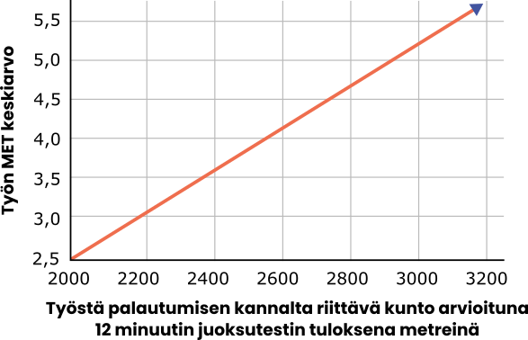
Työn kuormitusta vastaava kunto
Esimerkissä laskettu työpäivän aikainen kuormitustason MET keskiarvo on 3,2.
Palautumisen kannalta riittävä tulos cooper testissä → 2300 metriä

Slide 16
Pohdi
Miten työpäivän kesto vaikuttaa työstä palautumiseen?
Mitkä tekijät edistävät fyysistä työssä jaksamista ja siitä palautumista?
Mieti 2–3 asiaa, joilla voit itse vaikuttaa omaan työssäjaksamiseesi

Slide 17
Yhteenveto
Oma kuntosi vaikuttaa siihen kuinka kuormittavalta työ tuntuu: hyväkuntoinen rasittuu samassa työssä huonokuntoista vähemmän ja palautuu paremmin.
Pelkkä työn kuormitus ei riitä saamaan aikaiseksi muutoksia fyysisessä kunnossa. Siksi vapaa-ajan liikunta ja harjoittelu on tärkeää.
Muista työn, opiskelun ja vapaa-ajan kokonaiskuormitus. Jos työ on raskasta, kevennä muualta.
Turvaa riittävä energian, veden ja levon saanti.
Katso treenivinkkejä: smartmoves.fi/treeniohjelmat/

Slide 18
Lähteet
Brighenti-Zogg ym. 2016. Physical workload and work capacity across occupational groups. PLoS One. 2016;11(5):e0154073.
Cooper, K. 1968. A means of assessing maximal oxygen intake – correlation between field and treadmill testing. JAMA, 203(3), 201-204.
Kutinlahti, E. 2018. MET – energiankulutuksen ja fyysisen aktiivisuuden mittari. Lääkärikirja Duodecim. https://www.terveyskirjasto.fi/dlk01039
Lehto, A-M. ym. 2015. Työn henkinen ja ruumiillinen rasittavuus. STM raportteja ja muistioita 2015:33.
Pederson, J. ym. 2020. High physical work demand and workin life expectancy in Denmark. Occupational & Evironmental Medicine.

